Slide 2
ME03-2023
23 de Marzo, 2023

Slide 3
PROPUESTA COMITÉ ADHOC SELECCIÓN DE RP
SECTORES
Gobierno
Personas afectadas por VIH, TB y Malaria
ONG's
PC
Academia
OBF
Cooperación
Privado
1. El comité deberá estar conformado por miembros de los distintos sectores, sin conflicto de interés.

Slide 4
PROPUESTA COMITÉ ADHOC SELECCIÓN DE RP
2. La propuesta del Comité adhoc se presenta para validación del pleno en la reunion ME03-2023.
3. Los nominados al Comité han manifestado que sus organizaciones no competirán en el proceso para ser RP

Slide 5
COMITÉ ADHOC SELECCIÓN DE RP
Se pedirá al comité de ética valide el proceso una vez finalizado

Slide 6
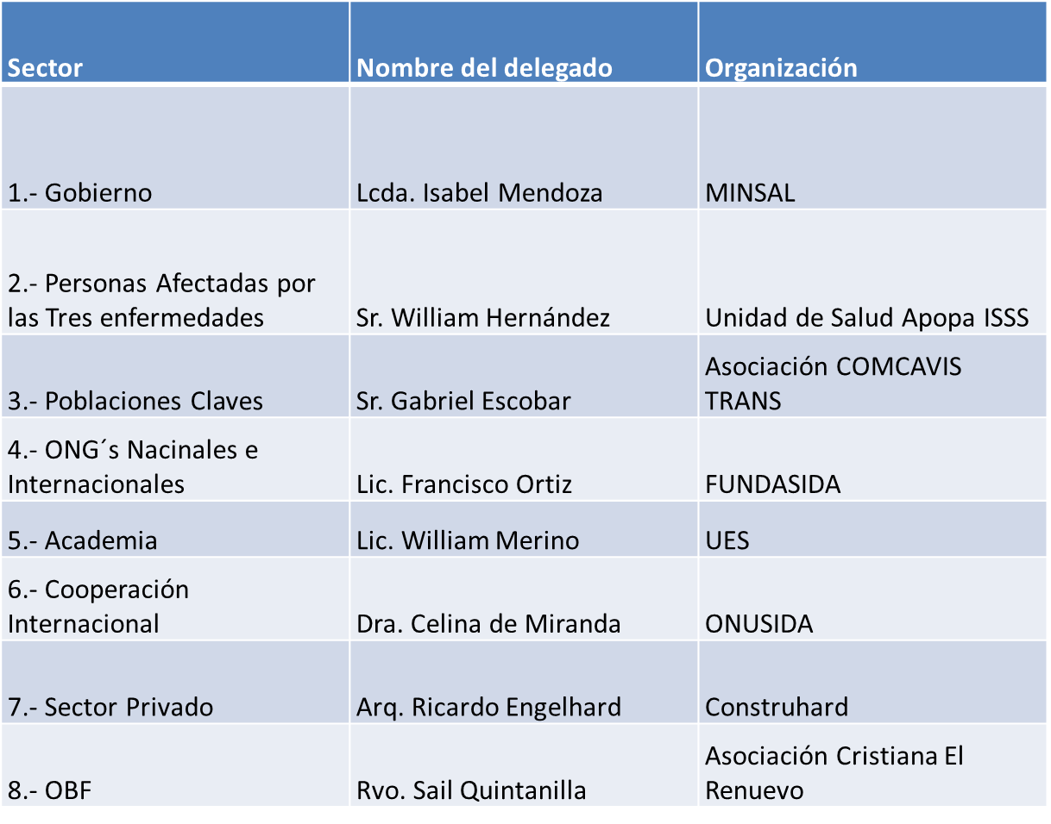
PROPUESTA

Slide 7
DECISIÓN DEL PLENO

